Slide 1
基于Ruby China的智能系统设计
201250025 徐佳瑜
201250098 何富森
201250218 李天卓
201850049 陈彦玮

Slide 2
目录
项目概述
项目进度及成果
框架设计及技术选择
后续计划

Slide 3
一、项目概述
项目目标
1. 构建RubyChina社区知识图谱
2. 开发智能问答系统
3. 构建智能搜索系统
4. 开发智能推荐系统

Slide 4
二、项目进度与成果
知识图谱
我们希望构建一个“技术--博客”为核心的知识图谱。我们主要针对“技术”，“博客”实体进行知识建模。
比如说，我们为“技术”实体抽取技术名称、技术优点、技术缺点、技术特性、技术应用生态、技术开发工具、技术部署方案、相似技术等知识内容，可以实现简单的技术问答。而对“博客”实体抽取博客类型，博客情绪，博客评价等知识，可以为用户进行相关技术的博客检索和推荐。

Slide 5
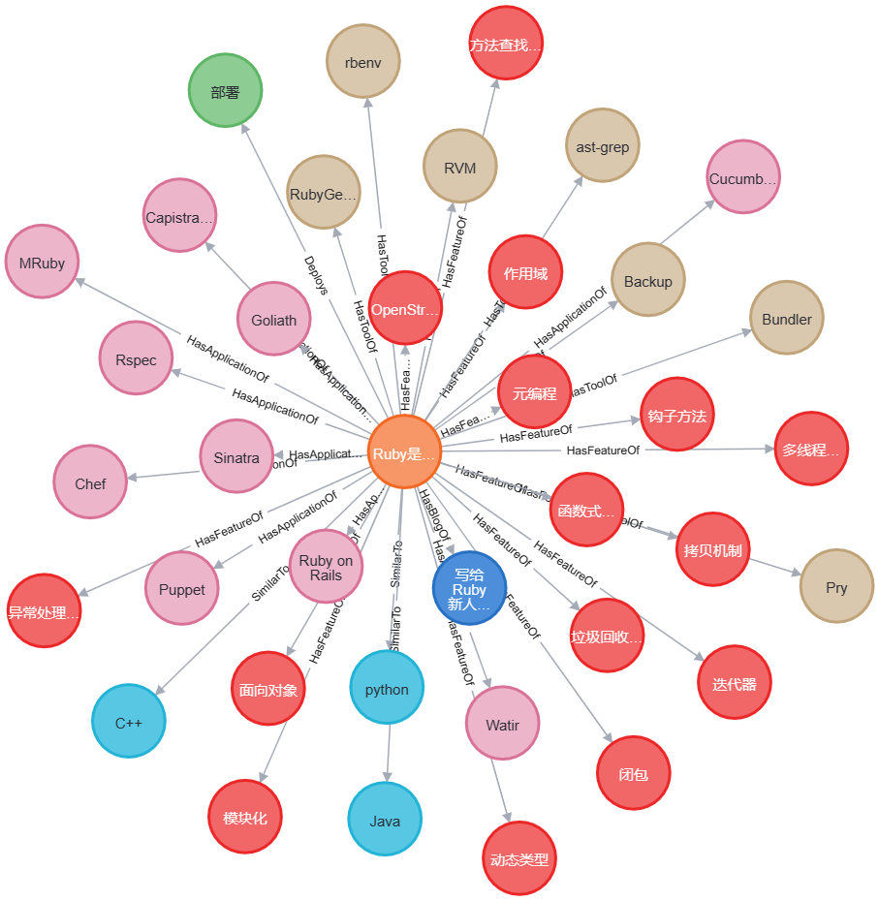
二、项目进度与成果
知识图谱
核心节点 —— Ruby
辅助节点 —— 特性、
工具、应用生态、
部署、相似语言
节 点 —— 博客

Slide 6
二、项目进度与成果
节点和关系的定义
节点定义（示例）：
Ruby
1. 描述
2. 技术优点
3. 技术缺点
特性，Feature
1. 名称
2. 描述
其他节点
关系定义（示例）：
（Ruby，HasFeatureOf，Feature）
（Ruby，HasApplicationOf，Application）
其他关系

Slide 7
二、项目进度与成果
数据处理
数据爬取与清洗
数据整合与标注
实体抽取：使用预定义词典和抽取工具识别博客中的实体并更新词典
关系抽取：检索博客内容，并将其与技术实体关联对应。
其他标注：标注博客情感、类型，并生成技术描述。
数据入库

Slide 8
二、项目进度与成果
问答系统 需求
1. 响应用户问题
用户可以输入问题进行提问。
2. 知识图谱查询
根据用户的问题，查询知识图谱中的相关信息。
3. 答案生成
将查询到的信息整合成答案，并返回答用户。

Slide 9
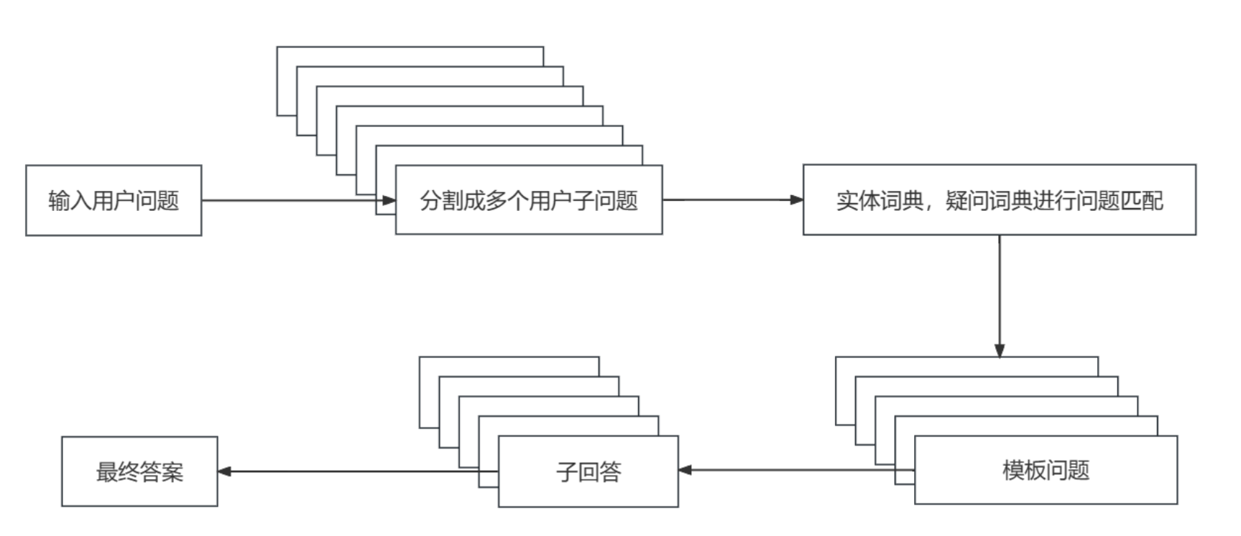
二、项目进度与成果
问答系统 流程图

Slide 10
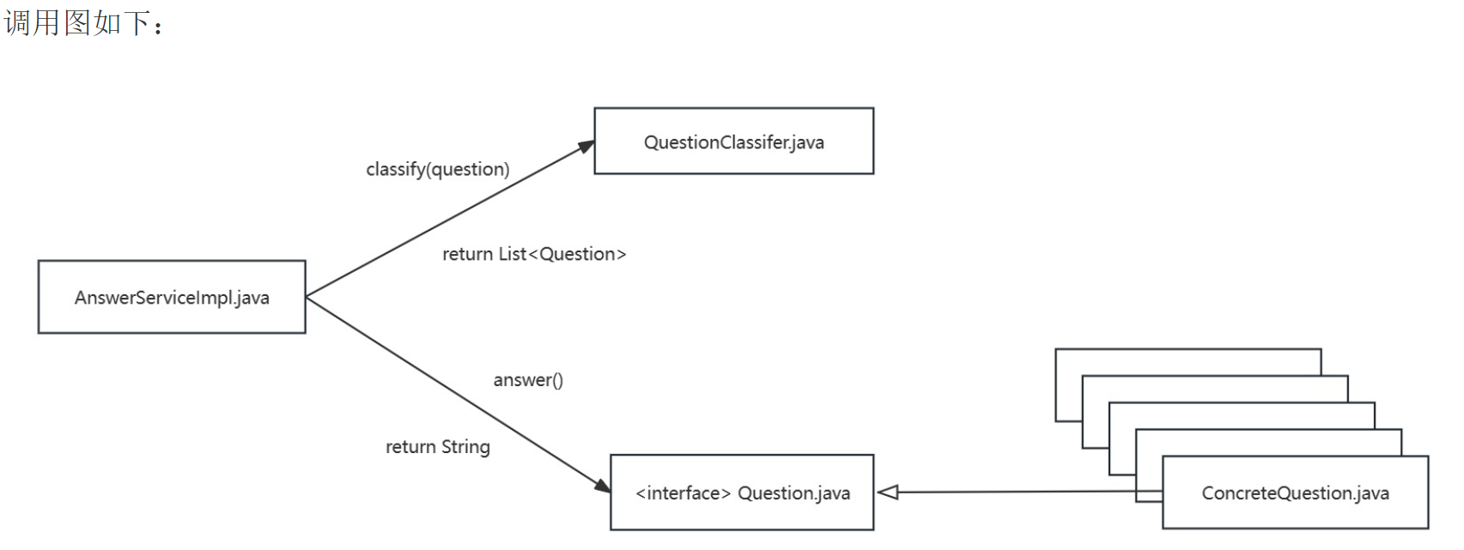
二、项目进度与成果
问答系统 调用图

Slide 11
二、项目进度与成果
问答系统 接口信息
1. 本地请求：http://localhost:8762/qa/ask?question="xxxx"
2. 请求方法：Get
3. 接收参数param：(question, String)
4. 返回样例：其中`result`返回的是一个数据，包含了输入中每个子问题的答案和推荐博客。

Slide 12
二、项目进度与成果
项目仓库地址：
1. 服务注册中心，项目地址：https://github.com/wow2048/RubyChinaKGServiceCenter
2. 问答系统微服务，项目地址：https://github.com/wow2048/RubyChinaQAService
3. 项目文档，文档仓库地址：https://github.com/wow2048/RubyChinaKGDoc
4. 文档：需求文档、后端系统架构文档、接口规格描述文档、知识图谱设计方案、问答系统设计方案

Slide 13
三、框架设计与技术选择
前端：
JavaScript：用于实现前端的交互和动态效果。
CSS3：用于构建网页的结构和样式。
React：用于构建用户界面的JavaScript库。
Axios：用于发送HTTP请求和处理后端数据。
Webpack：用于打包和构建前端代码。

Slide 14
三、框架设计与技术选择
后端技术栈：
Java 版本：21
框架：SpringCloud 2022.0.4，SpringBoot 3.1.5
数据持久化：Neo4j 图数据库
架构：分布式服务端系统
构建：Maven

Slide 15
三、框架设计与技术选择
后端系统架构
服务注册中心
问答推荐系统微服务
……微服务

Slide 16
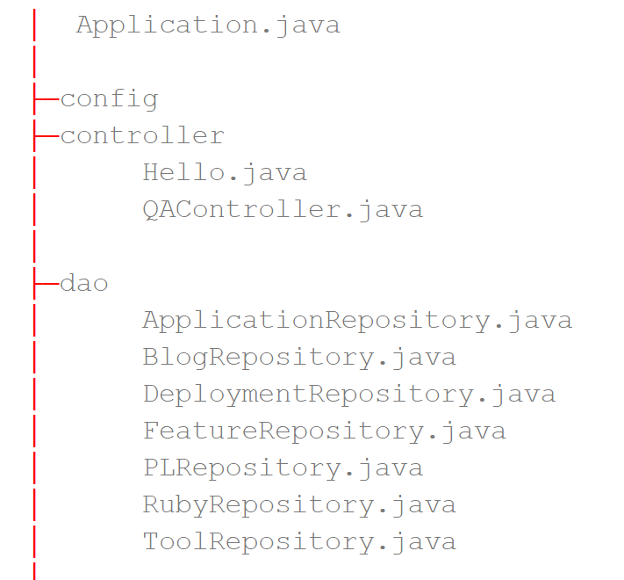
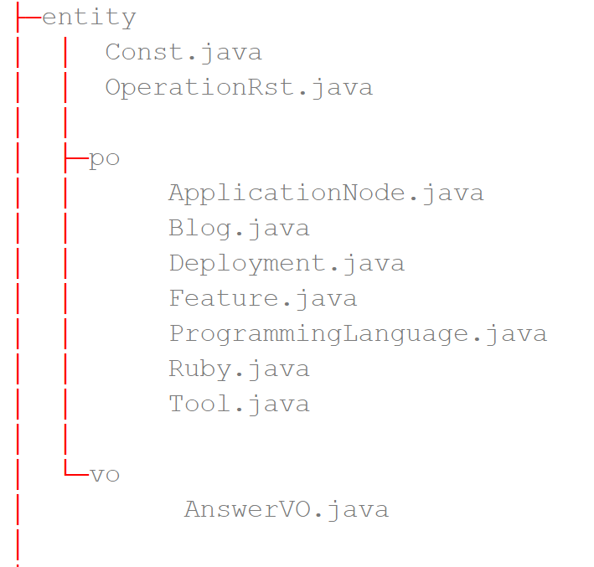
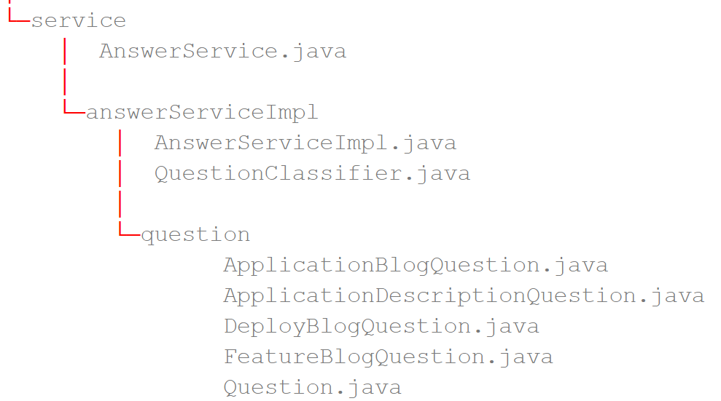
三、框架设计与技术选择
后端框架（以问答推荐系统为例）：

Slide 17
三、框架设计与技术选择
项目约束
1. 知识图谱数据规模，不少于2000条数据
2. 数据标注必须进行ABSA情绪标注
3. 提供接口服务，接口满足Restful编程风格
4. 关键功能具有软件测试
5. 实现持续集成/持续交付(含自动化测试)
6. 基于SpringCloud实现微服务架构、容器化部署

Slide 18
四、 后续计划
智能推荐
集成问答系统：
可根据用户问答，进行相关社区博客的推荐。
算法推荐：
使用推荐算法（待设计），生成相关的博客推荐列表。
结果展示：
将推荐结果展示给用户，并根据用户反馈进行优化和调整。

Slide 19
四、 后续计划
智能推荐方案
根据每一个模板问题，推荐该问题下的相关博客。
在“工具”，“应用”节点具有技术领域及技术类型属性，可以根据技术的相关度推荐不同技术及博客。
“博客”节点下有评分属性，可以根据博客优异程度推荐博客。

Slide 20
四、 后续计划
智能搜索
搜索关键词处理：
对用户的搜索关键词进行处理，如分词、去重等。
知识图谱查询：
结果排序：
根据相关度对查询结果进行排序，相关度高的结果排在前面。
结果展示：将排序后的结果展示给用户。

Slide 21
四、 后续计划
持续集成与自动测试计划
Junit：编写和执行Java代码的单元测试用例
Selenium：编写和执行Web应用程序的自动化测试脚本
Github runner：配置构建任务，触发代码构建和测试过程

Slide 22
四、 后续计划
总结：
通过本项目的实施，我们期望能够提高RubyChina社区的信息质量和用户体验，使用户能够更快速、准确地获取所需信息。同时，通过智能问答系统、智能搜索系统和智能推荐系统的开发和应用，我们期望能够提升社区的互动性和用户黏性，进一步增强社区的影响力和竞争力。

